Slide 1
Motivation
Extraire les données des comptes-rendus - EScudié et al, 2017 : 79% des comorbidites trouvées seulement dans le texte pour 740 patients - Necker : 640 000 patients, 5M comptes-rendus
Non testé !
Source: Garselon et al, 2018 Journal of Biomedical Informatics

Slide 2
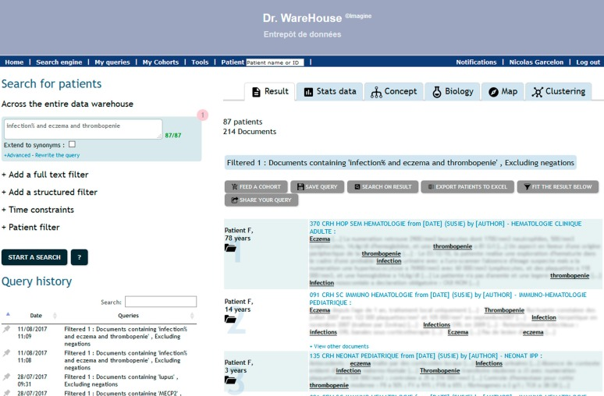
Trouver des patients

Slide 3
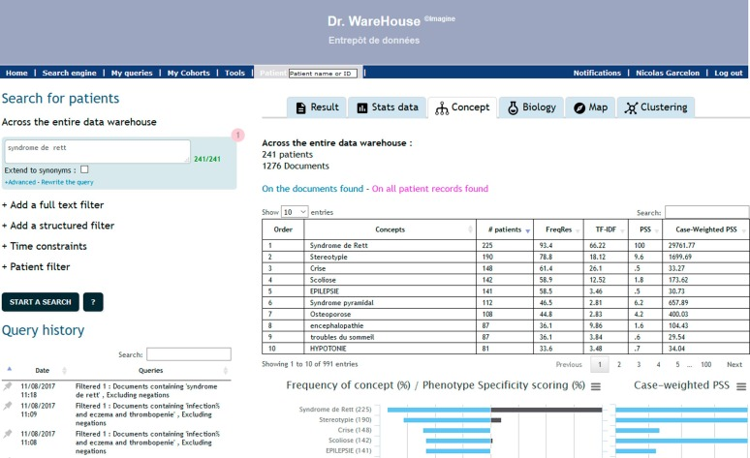
Fouille de données : phénotypage

Slide 4
Fouille de données : phénotypage
Note du phénotype pour 6 malaides par un humain

Slide 5
Sets | RETT | DOCK8 deficiency L | OWE SIL | VER RUSSELL BARD | ET BIEDL AP | DS 1 and 2
Average Precision, ranked by TF-IDF | 0.91 | 0.84 | 0.90 | 0.49 | 0.52 | 0.83
Couvrture orphanet | 0.71 | 0.70 | 0.66 | 1.00 | 0.82 –

Slide 6
activated phosphoinositide 3-kinase-δ (PI3Kδ) syndrome (APDS)
Source: Garselon et al, 2018 Orphanet Journal of Rare Diseases

Slide 7
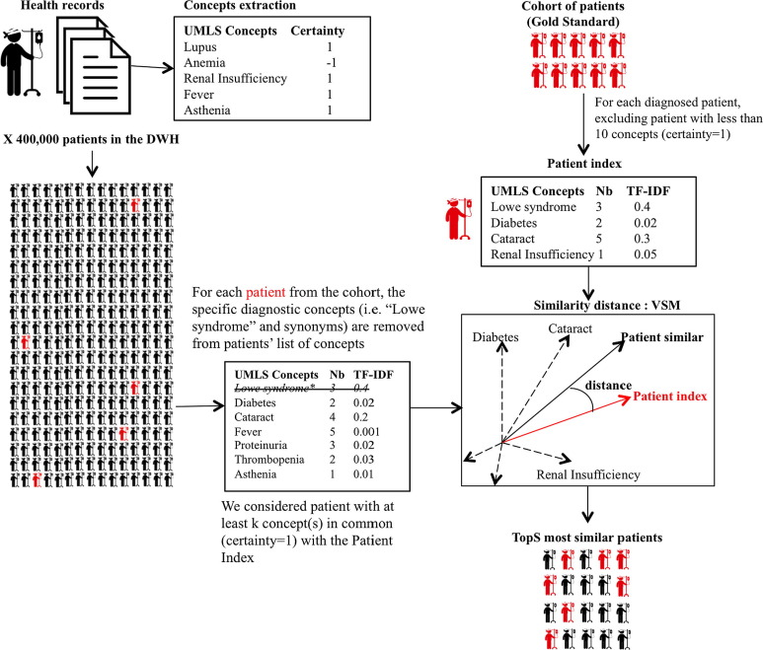
Recherche: patients avec phénotype similaire (errance diagnostic)

Slide 8
Algorithme de similarité : Garselon et al, 2017 (Journal of Biomedical Informatics)

Slide 9
Démo possible

